Slide 1
προκβαντομηχανική περιγραφή ομοιοπολικού δεσμού: κβαντομηχανική περιγραφή του ομοιοπολικού δεσμού
Κανόνας της οκτάδας, ηλεκτρονιακοί τύποι κατά Lewis
θεωρία μοριακών τροχιακών
θεωρία δεσμού σθένους( VALENCE BOND THEORY )

Slide 2
Τα βασικά σημεία της θεωρίας των μοριακών τροχιακών
Τα μοριακά τροχιακά προκύπτουν με συνδυασμό ατομικών τροχιακών. Σχηματίζονται δε τόσα μοριακά τροχιακά όσα είναι τα ατομικά τροχιακά που συνδυάζονται.
Τα μοριακά τροχιακά περιγράφουν τις περιοχές του χώρου σ’ ένα μόριο, όπου υπάρχει μεγάλη πιθανότητα να βρεθούν τα ηλεκτρόνια. Τα μοριακά τροχιακά, με άλλα λόγια, περιβάλλουν δύο ή περισσότερους πυρήνες, σε αντίθεση με τα ατομικά τροχιακά που περιβάλλουν ένα μόνο πυρήνα.
Τα μοριακά τροχιακά έχουν ορισμένο σχήμα, μέγεθος και ενεργειακό επίπεδο.
Υπάρχουν δύο είδη μοριακών τροχιακών, τα δεσμικά (με χαμηλή ενέργεια) και τα αντιδεσμικά (με υψηλή ενέργεια).

Slide 3
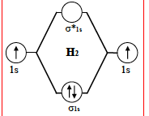
Μοριακά τροχιακά στο μόριο του υδρογόνου

Slide 4
Θεωρία δεσμού σθένους
Αλληλεπικάλυψη τροχιακών της στιβάδας σθένους του ενός ατόμου με τροχιακά της στιβάδας σθένους του άλλου ατόμου.
Αλληλεπικαλύπτονται τροχιακά που περιέχουν μονήρη ηλεκτρόνια.
Από την αλληλεπικάλυψη προκύπτει κοινό ζεύγος ηλεκτρονίων με αντιπαράλληλα spin.
Το κοινό ζεύγος έλκεται από τους πυρήνες των δυο ατόμων και οδηγεί στην ανάπτυξη δεσμού μεταξύ τους.
Όσο μεγαλύτερος ο βαθμός αλληλεπικάλυψης, τόσο ισχυρότερος ο δεσμός

Slide 5
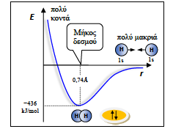
μήκος δεσμού είναι: η απόσταση μεταξύ των πυρήνων όπου επιτυγχάνεται η ελαχίστη ενέργεια

Slide 6












σ δεσμοί σχηματίζονται στις εξής περιπτώσεις
+
s
s
Αλληλεπικάλυψη (κυλινδρική συμμετρία)
+
s
p
Αλληλεπικάλυψη μετωπική ή αξονική
+
p
p
Αλληλεπικάλυψη μετωπική
π δεσμοί σχηματίζονται με πλευρική αλληλεπικάλυψη
+
p
p
πλευρική αλληλεπικάλυψη

Slide 7
Οι σίγμα δεσμοί προκύπτουν όταν τα τροχιακά επικαλύπτονται κατά τον άξονα που συνδέει τους δυο πυρήνες( οι άξονες των τροχιακών συμπίπτουν με τον άξονα του δεσμού). Οι πι δεσμοί προκύπτουν όταν τα τροχιακά επικαλύπτονται πλευρικά( οι άξονες των τροχιακών είναι κάθετοι στον άξονα του δεσμού).

Slide 8
ΠΑΡΑΤΗΡΗΣΕΙΣ
σίγμα δεσμοί σχηματίζονται μεταξύ s-s, s-p και p-p τροχιακών
πι δεσμοί σχηματίζονται μόνο μεταξύ p τροχιακών.
ο δεσμός σ είναι ισχυρότερος του π γιατί η επικάλυψη είναι πληρέστερη
πρώτα σχηματίζεται ο σ και μετά ο π.
ο απλός δεσμός είναι πάντα σ, ο διπλός 1σ + 1π και ο τριπλός 1σ + 2π

Slide 9
παραδείγματα
Η₂
₁Η: 1s¹
Η:
+
Η:
H
σ s-s
H
F₂ ⇨ F-F
₉F: 1s²2s²2p⁵
F:
+
F:
p_{x}
p_{y}
p_{z}
p_{x}
p_{y}
p_{z}
F
σ p_{z}-p_{z}
F
HF H-F
Η:
F:
H
σ s-p_{z}
F
+
p_{x}
p_{y}
p_{z}
N
π p_{z}-p_{z}
N
N₂ ⇨ N≡N
₇N: 1s²2s²2p³
π p_{y}-p_{y}
σ p_{x}-p_{x}
N:
+
p_{x}
p_{y}
p_{z}
p_{x}
p_{y}
p_{z}

Slide 10
NH₃
₁Η: 1s¹
₇N: 1s²2s²2p³
N:
+
3 Η:
p_{x}
p_{y}
p_{z}
H
σ s-p_{X}
σ s-p_{y}
N
H
σ s-p_{z}
H

Slide 11
υβριδοποίηση
ατομικών τροχιακών
υβριδισμός

Slide 12
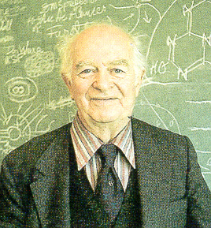
Linus Pauling (1901-1994)
Ο υβριδισμός αποτελεί επέκταση της θεωρίας του δεσμού σθένους και αναπτύχθηκε από τον Pauling το 1931(Nobel Χημείας το 1954)

Slide 13
sp υβριδισμός
BeF₂ F-Be-F
₄Be:
1s²
2s²
₉F:
1s²
2s²
2p_{x}
2p_{y}
2p_{z}
προωθημένη κατάσταση
2p_{y}
2p_{z}
2p_{x}
2p_{y}
2p_{z}
2p_{x}
2p_{y}
2p_{z}
ε ν έ ρ γ ε ι α
ε ν έ ρ γ ε ι α
ε ν έ ρ γ ε ι α
sp
sp
2s²
2s²
1s²
1s²
1s²
Τα τροχιακά 2s και 2p_{x} συνδυάζονται με αποτέλεσμα την δημιουργία δυο ισότιμων sp υβριδικών τροχιακών

Slide 14
sp υβριδισμός II
ευθύγραμμη διάταξη
F – Be - F

Slide 15
sp² υβριδισμός
F
F
₅B:
1s²
2s²
2p_{x}
BF₃
B
F
₉F:
1s²
2s²
2p_{x}
2p_{y}
2p_{z}
προωθημένη κατάσταση
2p_{x}
2p_{y}
2p_{z}
2p_{x}
2p_{y}
2p_{z}
2p_{z}
ε ν έ ρ γ ε ι α
ε ν έ ρ γ ε ι α
ε ν έ ρ γ ε ι α
sp²
sp²
sp²
2s²
2s²
1s²
1s²
1s²
Τα τροχιακά 2s, 2p_{x} και 2p_{y} συνδυάζονται με αποτέλεσμα την δημιουργία τριων ισότιμων sp² υβριδικών τροχιακών

Slide 16
sp² υβριδισμός II
F
120º
120º
B
F
120º
F
επίπεδη τριγωνική διάταξη

Slide 17
sp³ υβριδισμός
CH₄
H
₆C:
1s²
2s²
2p_{x}
2p_{y}
H—C—H
H
₁H:
1s¹
προωθημένη κατάσταση
2p_{x}
2p_{y}
2p_{z}
2p_{x}
2p_{y}
2p_{z}
ε ν έ ρ γ ε ι α
ε ν έ ρ γ ε ι α
ε ν έ ρ γ ε ι α
sp³
sp³
sp³
sp³
2s²
2s²
1s²
1s²
1s²
Τα τροχιακά 2s, 2p_{x} 2p_{y} και 2p_{z} συνδυάζονται με αποτέλεσμα την δημιουργία τεσσάρων ισότιμων sp3 υβριδικών τροχιακών

Slide 18
sp³ υβριδισμός ΙΙ
τετραεδρική διάταξη

Slide 19
Υβριδισμός στον άνθρακα οργανικές ενώσεις
sp³ υβριδοποιημένα τροχιακά
sp² υβριδοποιημένα τροχιακά
sp υβριδοποιημένα τροχιακά

Slide 20
Ο C συμμετέχει μόνο σε απλούς δεσμούς
Ο C σχηματίζει τέσσερεις ισότιμους απλούς δεσμούς (όλοι σ)
₆C:
₆C:
1s²
2s²
2p_{x}
2p_{y}
2p_{z}
1s²
2s²
2p_{x}
2p_{y}
2p_{z}
₆C:
₁H:
1s²
sp³
sp³
sp³
sp³
1s¹
sp³ υβριδισμός
Κάθε άτομο C που συμμετέχει μόνο σε απλούς δεσμούς χρησιμοποιεί 4 ισότιμα sp³ υβριδοποιημένα τροχιακά για να σχηματίσει 4 σ δεσμούς
sp³-1s
sp³-1s
sp³-1s
1s-sp³
sp³-1s
1s-sp³
sp³-sp³
sp³-1s
1s-sp³
1s-sp³
1s-sp³

Slide 21
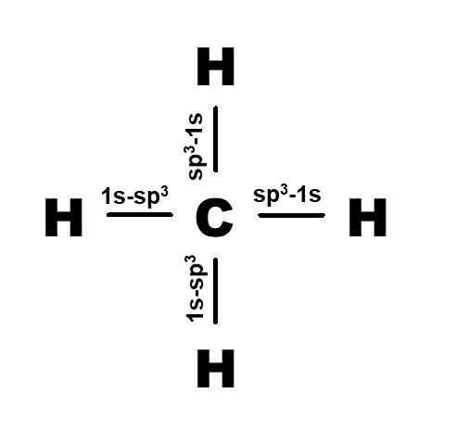
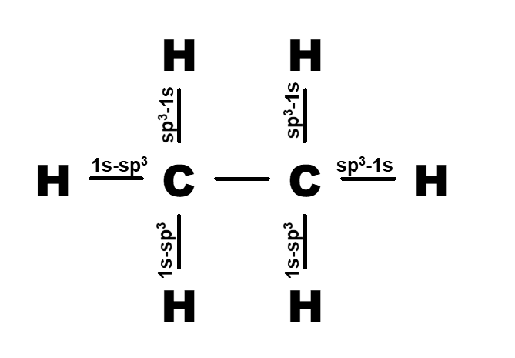
Ο C συμμετέχει μόνο σε απλούς δεσμούς II

Slide 22
Ο C συμμετέχει σε δυο απλούς κι ένα διπλό
Οι δυο απλοί είναι σ - Ο διπλός αποτελείται από 1σ +1π. Συνολικά ο C σχηματίζει τρεις ισότιμους σ κι ένα π.
₆C:
₆C:
1s²
2s²
2p_{x}
2p_{y}
2p_{z}
1s²
2s²
2p_{x}
2p_{y}
2p_{z}
₆C:
₁H:
1s²
sp²
sp²
sp²
2p_{z}
1s¹
sp² υβριδισμός
Κάθε άτομο C που συμμετέχει σε δυο απλούς κι ένα διπλό δεσμό σχηματίζει 3 σ δεσμούς κι ένα π. Χρησιμοποιεί 3 ισότιμα sp² υβριδοποιημένα τροχιακά για τους 3 σ, ενώ διαθέτει ένα p_{z} για τον σχηματισμό του π.
sp²-1s
sp²-1s
2p_{z}-2p_{z}
sp²-sp²
1s-sp²
sp²-1s
animation

Slide 23
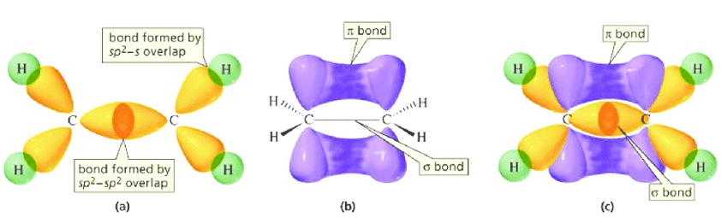
Ο C συμμετέχει σε δυο απλούς κι ένα διπλό (II)
sp²-1s
sp²-1s
1s-sp²
sp²-1s

Slide 24
Ο C συμμετέχει σε έναν απλό κι ένα τριπλό
Οι απλός είναι σ - Ο τριπλός αποτελείται από 1σ +2π. Συνολικά ο C σχηματίζει δυο ισότιμους σ και δυο π.
₆C:
₆C:
1s²
2s²
2p_{x}
2p_{y}
2p_{z}
1s²
2s²
2p_{x}
2p_{y}
2p_{z}
₆C:
₁H:
1s²
sp
sp
2p_{y}
2p_{z}
1s¹
H
C
2p_{z}-2p_{z}
C
H
1s-sp
2p_{y}-2p_{y}
sp-1s
sp-sp
sp υβριδισμός
Κάθε άτομο C που συμμετέχει σε έναν απλό και ένα τριπλό δεσμό, σχηματίζει 2 σ δεσμούς κι δυο π. Χρησιμοποιεί 2 ισότιμα sp υβριδοποιημένα τροχιακά για τους 2 σ, ενώ διαθέτει δυο p ( p_{y}, p_{z} ) για τον σχηματισμό των δυο π.

Slide 25
Ο C συμμετέχει σε έναν απλό κι ένα τριπλό (II)
C₂H₂
H
C
2p_{z}-2p_{z}
C
H
1s-sp
2p_{y}-2p_{y}
sp-1s
sp-sp

Slide 26
ανακεφαλαίωση
ΥΒΡΙΔΙΣΜΟΣ ΣΤΟΝ ΑΝΘΡΑΚΑ
τροχιακά που συμμετέχουν | είδος υβριδισμού | Δεσμοί στους οποίους συμμετέχει το άτομο του C | γεωμετρία μορίου
ένα s ,τρία p | sp³ | μόνο απλοί (4) | Τετράεδρο Γωνία 109,5^{ο}
ένα s, δυο p | sp² | ένας διπλός, δυο απλοί | επίπεδη τριγωνική Γωνία 120⁰
ένα s, ένα p | sp | ένας τριπλός, ένας απλός | Γραμμική Γωνία 180⁰

